Slide 1
ИНТЕРНЕТ-ТЕХНОЛОГИИ
Лекция № 1 «Обзор Java-технологий»

Slide 2


Возникновение Java
В 1990 году разработчик ПО компании Sun Microsystems Патрик Нотон (Patrick Naughton) принял решение о переходе в компанию NeXT, так как был недоволен положением дел в компании, в частности разработкой архитектуры ПО NeWS.
Перед уходом по просьбе своего друга и исполнительного директора Sun Microsystems Скотта МакНили (Scott McNealy) подготовил письмо со списком претензий и предложений по решению проблем по принципу «Я – Бог и могу исполнить все, что угодно».

Slide 3
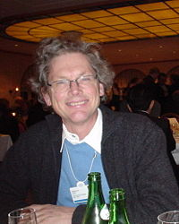
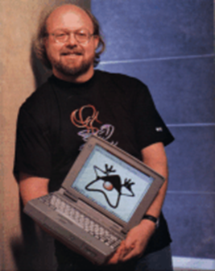
Возникновение Java
К удивлению Нотона его письмо имело успех: оно было разослано всем ведущим инженерам Sun Microsystems, которые не замедлили откликнуться и высказать горячую поддержку своему коллеге и одобрение его взглядов на ситуацию в Sun Microsystems.
Обращение вызвало одобрение и у высшего руководства компании, а именно, у Билла Джоя (Bill Joy), основателя Sun Microsystems, и Джеймса Гослинга (James Gosling), начальника Нотона.
Билл Джой
Джеймс Гослинг

Slide 4
Возникновение Java
В тот день, когда Нотон должен был уйти из компании, было принято решение о создании команды ведущих разработчиков с тем, чтобы они делали, что угодно, с задачей «создать нечто необыкновенное».
Команда из шести человек, с кодовым названием Green, ушла в самовольное изгнание, погрузившись в исследования бытовых устройств. Задачей проекта Green Project (Зеленый Проект) было создание нового современного языка программирования для использования в бытовой электронике.
Поскольку бытовые устройства не потребляют много энергии и не имеют больших микросхем памяти, язык программирования должен был быть маленьким и генерировать очень компактные программы. Кроме того, поскольку разные производители могут выбирать разные процессоры, было важно не завязнуть в какой-то одной архитектуре компьютеров.

Slide 5
Возникновение Java
Стремясь изобрести небольшой, компактный и машинно-независимый код, разработчики возродили модель, использованную при реализации первых версий языка Pascal на заре эры персональных компьютеров. Никлаус Вирт, создатель языка Pascal, в свое время разработал машинно-независимый язык, генерирующий промежуточный код для некоей гипотетической машины. Этот промежуточный код можно выполнять на любой машине, имеющей соответствующий интерпретатор. Инженеры, работавшие над проектом «Green», также использовали виртуальную машину, что решило их основную проблему.
Однако большинство сотрудников компании Sun имели опыт работы с операционной системой UNIX, поэтому в основу разрабатываемого ими языка был положен язык C++, а не Pascal (Кстати, Гослинг сперва начал с попыток расширения компилятора С++, но со временем, однако, понял, что один С++, как его ни расширяй, не сможет удовлетворить все потребности в данной прикладной области).

Slide 6

Возникновение Java
Название нового языка, разрабатываемого в рамках «зеленого проекта» было не менее «зеленым» по своей сути - язык был назван Oak (дуб). (Возможно потому, что Гослинг любил смотреть на дуб, растущий прямо под окнами его офиса в компании).
Однако вскоре выяснилось, что одноименный язык программирования уже существует. Название пришлось сменить. Команда разработчиков потратила несколько часов в поисках нового наименования, и, утомившись от долгих раздумий, они решили сделать кофейную паузу. В этот момент и родилось название Java (английский сленг - кофе).
Другая легенда говорит, что виноват не сленг, а конкретный сорт кофе (такой кофе действительно есть), который очень любили программисты.
Видимо, похожим образом родилось и другое название HotJava («горячая Java»). Тема кофе навсегда останется в названиях и логотипах: Java Beans (зерна кофе), JAR (банка с кофе). Сам язык критики стали называть «языком для кофеварок».

Slide 7
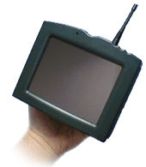

Возникновение Java
Вскоре компания Sun Microsystems преобразовала команду Green в компанию First Person. Новая компания обладала интереснейшими разработками в области операционных систем для телевизионных приставок и технологий «видео по запросу». Первая демонстрация FirstPerson, названная Star 7, была удаленным управлением бытовой техникой с маленьким экранчиком. Для придания интерфейсу большей привлекательности разработчики создали забавного персонажа по имени Дьюк (Duke), который всегда был готов помочь пользователю выполнить его задачу. В дальнейшем он стал спутником Java, ее счастливым талисманом.

Slide 8
Возникновение Java
Но компания не могла найти своим разработкам подходящего применения. После ряда неудач неожиданно ситуация для компании резко изменилась: был анонсирована первая версия графического браузера Mosaic - так родился World Wide Web, с которого началось бурное развитие Internet.
Нотон предложил использовать Oak в создании Internet- приложений. Так Oak стал самостоятельным продуктом, вскоре был написан Oak-компилятор и Oak-браузер WebRunner (позже получил название HotJava). Небольшие программы, написанные на Oak для распространения через Internet, назвали апплетами (applets).

Slide 9

Возникновение Java
23 мая 1995 года технологии Java и HotJava были официально объявлены Sun и тогда же Марк Андрисен (Marc Andreessen), американский предприниматель, инвестор, инженер-программист, и миллиардер, соавтор первого интернет-браузера Mosaic, один из основателей Netscape Communications Corporation сообщил, что новая версия самого популярного тогда браузера Netscape Navigator 2.0 будет поддерживать новую технологию. По сути, это означало, что с этого момента Java стала такой же неотъемлемой частью WWW, как и HTML.

Slide 10
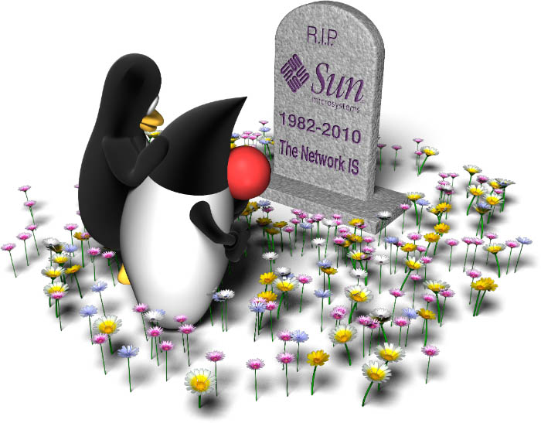
Возникновение Java
Последние пять-шесть лет были не лучшим временем в истории Java. Кризис больно ударил по Sun и 20 апреля 2009 года была опубликована сенсационная новость - Oracle Corpotation достигла соглашения о покупке Sun Microsystems.
В последние годы своего существования Sun по сути застопорила развитие технологии, и с 2006 г. до 2011 г. новые версии платформы не выпускались. В 2011 году Oracle положила конец длительной паузе в развитии Java и выпустила платформу Java SE 7.
Несомненным плюсом поглощения Sun стало то, что Java, начиная с версии 7 стала Open Source. Внесение изменений в спецификации языка обсуждается и утверждается сообществом Java Community Process (JCP), в которое входят такие гиганты как: IBM, Oracle, RedHat, HP, Google и др. На ключевые роли в JCP Oracle выдвинула своих сотрудников. Из-за разногласий по направлениям развития Java это community покинул Apache. История Java продолжается …

Slide 11
Платформа Java
Java называют не только сам язык программирования, но и платформу для создания и исполнения приложений на основе данного языка.
Платформа Java - программная платформа для транспортировки и выполнения высоко интерактивных, динамических и безопасных апплетов и приложений на системах сетевых компьютеров. Основным качеством Java- платформы, является то, что она распола­гается на самом верхнем уровне в других платформах, что позволяет ей производить компиляцию в байт-коды, не привязанные к любой из физических машин и представляющие собой машинные инструкции для виртуальной машины Java (Java Virtual Machine - JVM).
Базовая платформа Java одинакова для любой операционной системы: взаимодействующей с Java через браузер и адаптер, или только через адаптер для настольных и малых операционных систем, или являющейся частью операционной системы, такой как JavaOS, где JVM является основным компонентом (разработана компанией Sun Microsystems в 1996 году и написана, в основном, на Java).

Slide 12
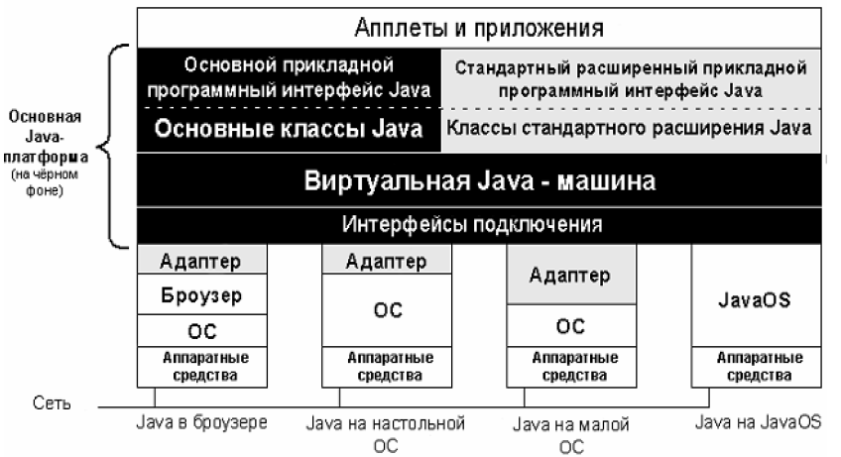
Платформа Java
В основу Java-платформы положены два слогана:
«Сеть – это компьютер» (стратегия, сформулированная Sun еще в 80-х годах)
«Пишем один раз – используем везде» (тактика работы в сети, положенная в основу платформы)

Slide 13
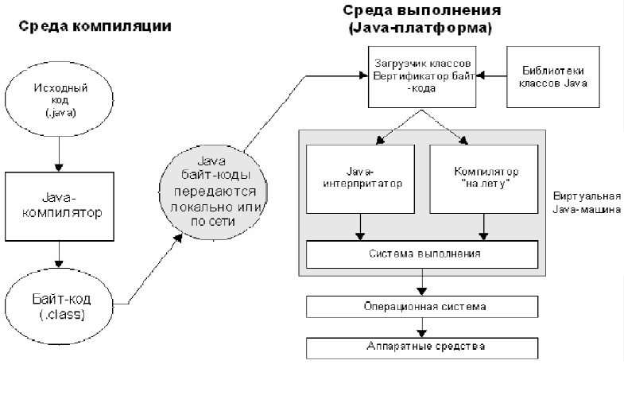
Платформа Java
Байт-код или интер-претируется JVM (java.exe) инструкция за инструкцией (дос-таточно медленно) или посылается JIT-компилятору (Just-in-time), который транс-лирует байт-код в машинный код перед его выполнением (зна-чительно быстрее).
Программа, написанная на языке Java, компилируется в файл байт-кода (javac.exe), который может работать везде, где присутствует Java-платформа, на любой из основных операционных систем. Другими словами, один и тот же файл будет исполняться на любой операционной системе, на которой присутствует Java-платформа. Подобная мобильность становится возможной благодаря тому, что в основе Java- платформы лежит виртуальная Java- машина.

Slide 14
Платформа Java
Преимущества Java-платформы:
JVM - Write once, run everywhere, открытая спецификация, наличие тестов на соответствие этой спецификации
ООП. В Java все является объектом. Потоки выполнения (Threads), потоки данных (streams), работа с сетью, работа с изображениями, работа с пользовательским интерфейсом, обработка ошибок (Exception, Error)
Отказ от множественного наследования
Строгая типизация, тип переменной и выражения известны на этапе компиляции
Синтаксис похож на C+ +
Убрано понятие указателей, применяется механизм автоматизированной сборки мусора
Встроенная безопасность (аплет по умолчанию никогда не получит доступ к локальной файловой системе). java.security проверяет вплоть до метода возможность выполнения программы загруженной по сети. Используются цифровые подписи - сертификаты. Язык максимально приспособлен для создания интернет и интранет-приложений

Slide 15
Java технологии
VM создается на компьютере с помощью JRE (Java Runtime Environment). JRE специфична для любой платформы и является средой, в которой выполняется байт-код. JRE вместе с инструментами разработки образуют JDK (Java Development Kit). Раньше называлось SDK (Software Development Kit).
Для различных целей были разработаны свои стандарты и наборы библиотек – направления (editions) Java:
J2SE (Java2 Standard Edition)
J2EE (Java2 Enterprise Edition)
J2ME (Java2 Micro Edition)

Slide 16
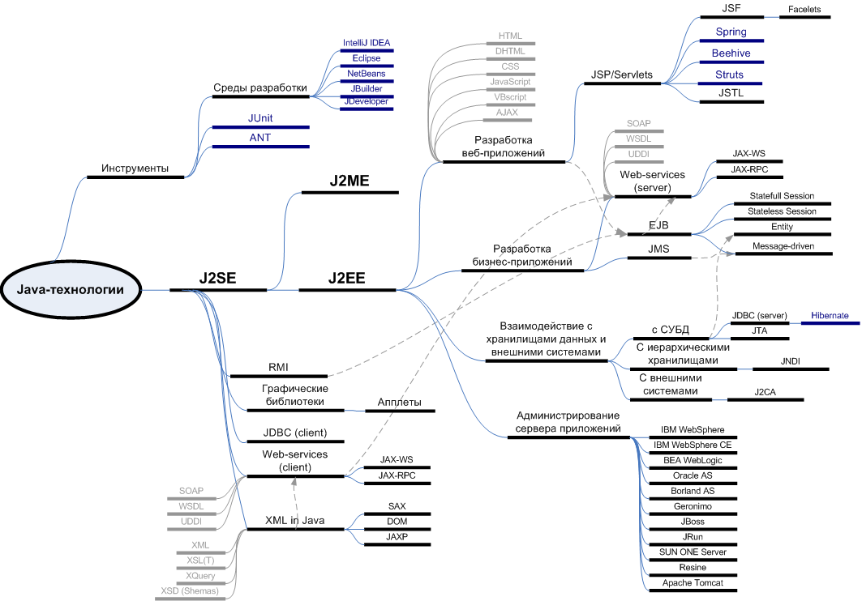
Java технологии

Slide 17
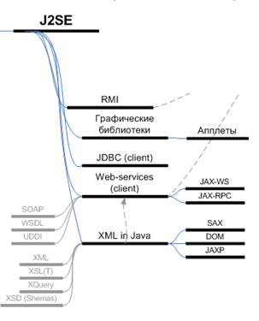
Java технологии
J2SE представляет собой ядро платформы (core java), предназначенное, как правило, для разработки и запуска приложений на клиентских рабочих местах. Стандарт J2SE описывает язык Java и минимальный необходимый набор системных библиотек. В J2SE входят:
RMI (Remote Method Invocations) позволяет java-программе на одном компьютере вызывать java-программу на другом (по компьютерной сети)
графические библиотеки, которые позволяют разрабатывать java-программы с графическим интерфейсом пользователя. Библиотеки в порядке уменьшения востребованности:
○ Swing
○ SWT (Standard Widget Toolkit), произносится «свит»
○ AWT (Abstract Window Toolkit)
На графических библиотеках основываются апплеты (applets), небольшие программки с графическим интерфейсом, которые интегрируются в HTML-страницы. Визуально апплет выглядит как некоторая область HTML-страницы, в которой выполняется java-программа с графическим интерфейсом.

Slide 18
Java технологии
JDBC (Java Database Connectivity) представляет собой технологию доступа к базам данных из java-программ, разделяют на клиентскую и серверную JDBC. В J2SE обычно речь идет о клиентской части.
XML (Extensible Markup Language) in Java - независимый от языков и платформ формат хранения данных. Этот формат включает себя набор стандартов:
XML
XSL/XSLT/XSL-FO (eXtensible Stylesheet Language/XSL Transformations/XSL Formatting Objects)
DTD (Document Type Definition)
XSD (schemas) (XML-Schema-Definition)
XQuery (XML Query)
XML-документы могут обрабатываться программой, написанной на любой платформе. Для удобства работы с XML-документами в java-программах предусмотрены стандарты:
SAX (Simple API for XML)
DOM (Document Object Model )
JAXP (The Java API for XML Processing)

Slide 19
Java технологии
Web-сервисы, Web-службы (Web services) (клиент) – это технология вызова программы на одном компьютере программой на другом по сети (удаленный вызов). Похожа на RMI, но RMI используется только для java-программ, а веб-сервисы позволяют вызывать программы, написанные на любом языке. Технология Web-сервисов базируется на семействе xml-технологий. Wеб-сервис и клиент к нему могут быть написаны на любой платформе. Для упрощения написания java-клиентов к веб-сервисам существуют технологии:
JAX-RPC (Java API for XML-based RPC (Remote Procedure Call))
JAX-WS (Java API for XML Web Services)
Web-сервисы поддерживают семейство стандартов:
SOAP (Simple Object Access Protocol ) - стандарт обмена информацией
WSDL(Web Services Description Language) - стандарт описания Web-сервиса
UDDI (Universal Description Discovery & Integration) - стандарт поиска и афиширования веб-сервисов

Slide 20
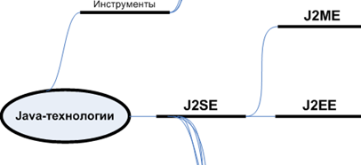
Java технологии
J2ME – набор библиотек, упрощающих разработку java-приложений для компактных устройств:
Сотовые телефоны
Смартфоны
Наладонники (PDA)
Пластиковые карты
Приложения, написанные под эту платформу, называются мидлеты (midlets). Мидлеты могут работать на устройствах, в которые уже встроена JVM.

Slide 21
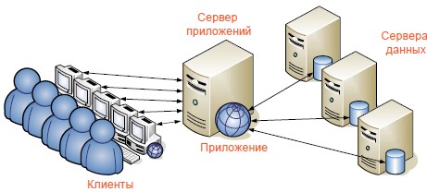
Java технологии
J2EE – набор стандартов и библиотек, упрощающий разработку серверных приложений с трехуровневой архитектурой, в которой выделяют три слоя:
Программа-клиент – интерфейс конечного пользователя
Сервер приложений – бизнес-логика
Сервера данных – доступ к данным

Slide 22
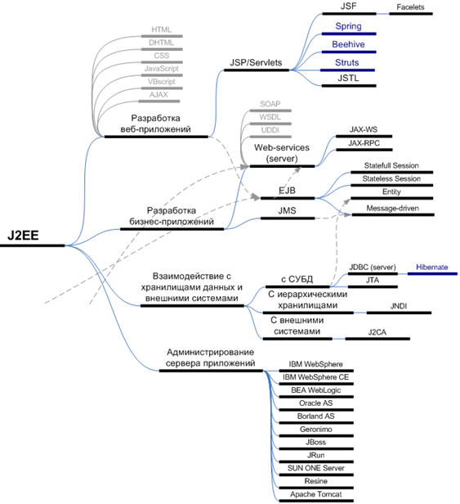
Java технологии
В J2EE входят:
администрирование сервера приложений.
Написанные программистом серверные приложения работа-ют на специальном сервере приложений (application server или J2EE-сервер). J2EE-сервер – это программа. Существует множество производителей J2EE-серверов. Стандартное J2EE-приложение может работать на любом из них, т.к. все сервера унифицированы для приложений. Сервера отличаются друг от друга рядом характеристик.

Slide 23
Java технологии
Наиболее распространенные сервера:
Сложные востребованные дорогие сервера
BEA WebLogic
IBM WebSphere
Oracle AS (OC4J)
Sun ONE EE
Недорогой востребованный сервер
Resin
Востребованные бесплатные сервера
JBOSS
Sun ONE PE
IBM WebSphere CE
Apache Tomcat (условно)
J2EE-разработчикам нет нужды знать детали администрирования конкретных J2EE-серверов. Но часто разработчикам приходится заниматься и администрированием сервера, так что знание деталей администрирования – несомненный плюс.

Slide 24
Java технологии
разработка Web-приложений
J2EE веб-приложения работают на сервере приложений и обслуживают пользовательские запросы через Web-интерфейс. Web-интерфейс – набор HTML-страниц, для просмотра которых на клиентском компьютере необходим лишь веб-браузер. J2EE-приложение может выполнять сложные действия (бизнес-логика), и результат отправляется клиенту в виде HTML-страниц. J2EE веб-разработчику с одной стороны надо знать, как писать J2EE приложение, а с другой – веб-технологии.

Slide 25
Java технологии
Набор технологий, которые должен знать веб-разработчик на любой платформе:
HTML - необходимо
CSS - крайне желательно
JavaScript - крайне желательно
DHTML - объединение трех вышеуказанных технологий и DOM
AJAX - как плюс
Для разработки Web-приложений используют технологии:
JSP/Servlets и дополнительные технологии.
Базовой технологией разработки J2EE веб-приложений является JSP/Servlets.

Slide 26
Java технологии
Для упрощения разработки веб-приложений «поверх» JSP/Servlets существуют дополнительные стандартные технологии Sun:
JSTL (JavaServer Pages Standard Tag Library) - крайне жела-тельно знать
JSF (Java Server Faces) / Face-lets - как плюс
Помимо стандартных Sun технологий, существуют крайне популярные библиотеки, написанные энтузиастами:
Struts - крайне желательно знать
Beehive - как плюс
Spring - как плюс

Slide 27
Java технологии
разработка бизнес-приложений.
Бизнес-приложения в J2EE – это набор программ, выполняющих бизнес-логику, принимающие данные от клиента и отправляющие ему результат. В отличие от веб-приложений, бизнес-приложения не отправляют пользователю веб-странички. Чтобы запустить такое приложение, на компьтере пользователя должна работать программа-клиент к этому приложению. Программа-клиент:
принимает данные от пользователя (графический или текстовой интерфейс)
отправляет данные бизнес-приложению (по RMI или web-services)
приложение отправляет обратно клиенту результат

Slide 28
Java технологии
Спецификация J2EE позволяет разрабатывать следующие типы корпоративных приложений:
Enterprise JavaBeans (EJB) – невизуальные бизнес-приложения. EJB бывают следующих типов:
Message-driven (MDB) - cамый простой тип EJB, необходимо знать технологию JMS
Stateless Session (StlsS EJB) – сравнительно простой тип
Stateful Session (StflS EJB) – сравнительно простой тип
Entity – самый сложный тип EJB, необходимо знать технологию JDBC
Java Messaging Service (JMS). Технология JMS позволяет клиентам, веб-приложениям и бизнес-приложениям обмениваться сообщениями. JMS похожа на обычную электронную почту, но с упором на скорость и надежность доставки сообщений.

Slide 29
Java технологии
Web-сервисы (сервер). Разработка веб-серви-са сводится к:
Разработке бизнес-логики
Афишированию её как веб-сервис
Ядром веб-сервиса (биз-нес-логикой) в J2EE мо-жет быть:
самостоятельная java-программа
EJB-приложение
JMS-приложение

Slide 30
Java технологии
взаимодействие с хранилища-ми данных и внешними системами.
Внешние системы могут быть следующих типов:
Хранилища данных:
СУБД. Для взаимодействия с СУБД из серверных приложе-ний используется серверная технология JDBC. Она отли-чается от клиентской тем, что множество задач перекладывается с програм-миста на сервер приложений и она быстрее и надежнее клиентской. JDBC – довольно низкоуровневая технология.

Slide 31
Java технологии
Для упрощения разработки и поддержки приложений, работаю-щих с БД, существует ряд стандартов и библиотек:
Entity EJB - стандартный тип бизнес-компонентов в J2EE. Sun стандарт. Сложная для освоения технология
Hibernate – свободнораспро-страняемая бесплатная библиотека, разрабатываемая энтузиастами. Проще, чем Entity EJB. Востребована
Еще одна стандартная технология, реализуемая (как и JDBC) сервером приложений – это JTA (Java Transaction API), которая позволяет
приложениям без нарушения целостности изменять данные на нескольких источниках данных (СУБД, КИС, JMS). Знание JTA крайне желательно.

Slide 32
Java технологии
Иерархические хранилища.
Иерархические (или древовидные) хранилища используют древовидное представление данных. Иногда их называют LDAP-серверами (Lightweight Directory Access Protocol). Типичные представители:
Microsoft Active Directory
Novell Directory Service
Sun ONE Directory Service
Они доступны в java-приложениях через стандартную технологию JNDI (Java Naming and Directory Interface). Разработчику для доступа к такому внешнему сервису необходимо знать:
Стандарт LDAP
Стандарт JNDI
J2EE-разработчику необходимо знать технологию JNDI, даже если приложение не использует внешний иерархический сервис. Дело в том, что внутри J2EE-сервера работает встроенный иерархический сервис, к которому часто обращаются приложения.

Slide 33
Java технологии
Внешние КИС.
Внешние КИС – это корпоративные информа-ционные системы, уже установленные в органи-зации. Для доступа к ним из серверных приложений используется технология Java2 Connector Architecture (J2CA). Потребность в этой технологии не так велика.

Slide 34
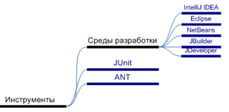
Java технологии
В инструментарий разработки включаются:
Среда разработки.
Наиболее распространенные среды разработки.
Бесплатные:
Eclipse
Sun NetBeans
Oracle JDeveloper
Платные:
JetBrains IntelliJ IDEA
Borland JBuilder
Сборщик – это программа, которая автоматизирует рутинные задачи при разработке приложения. Стандартом де-факто является бесплатный продукт ANT.
Библиотека тестирования. Тестирование – необходимый этап разработки ПО. Для автоматизации тестирования существуют специальные библиотеки. Стандартом де-факто является бесплатная библиотека JUnit.

